Slide 1
编程实训
人工智能学院

Slide 2
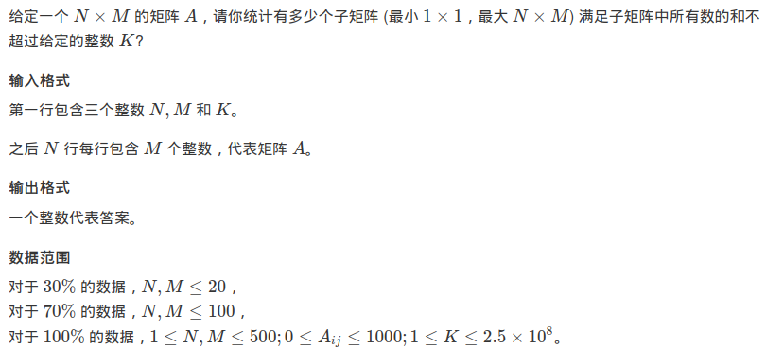
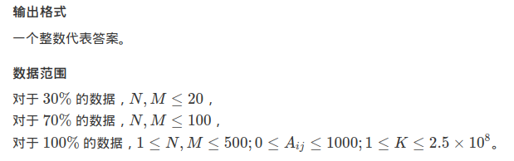
前缀和
子矩阵的和
输入样例
输出样例
3 4 10
1 2 3 4
5 6 7 8
9 10 11 12
19

Slide 3
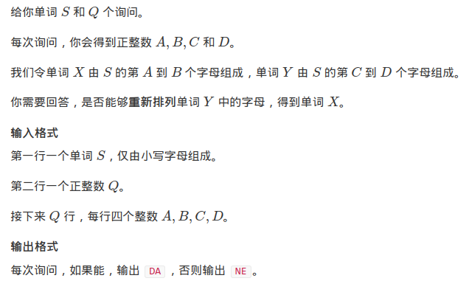
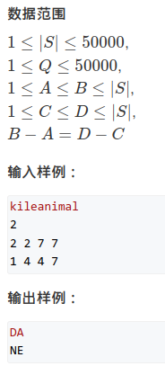
前缀和

Slide 4
前缀和
2021年4月第22次CSP认证第二题，邻域均值
样例1输入
样例2输入
4 16 1 6
0 1 2 3
4 5 6 7
8 9 10 11
12 13 14 15
11 8 2 2
0 0 0 0 0 0 0 0 0 0 0
0 0 0 0 0 0 0 0 0 0 0
0 7 0 0 0 7 0 0 7 7 0
7 0 7 0 7 0 7 0 7 0 7
7 0 0 0 7 0 0 0 7 0 7
7 0 0 0 0 7 0 0 7 7 0
7 0 0 0 0 0 7 0 7 0 0
7 0 7 0 7 0 7 0 7 0 0
0 7 0 0 0 7 0 0 7 0 0
0 0 0 0 0 0 0 0 0 0 0
0 0 0 0 0 0 0 0 0 0 0
样例1输出
样例2输出
7
7
83

Slide 6
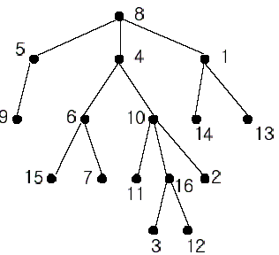
树结构初步
Nearest Common Ancestors （LCA, Least Common Ancestors）
题目大意：
求树上两个点的LCA（最近公共祖先）
输入格式：
T代表数据组数，n代表节点数目。
n-1行每行两个数a，b分别代表a是b的父节点，ab间有一条无向边。
最后一行为两个数a，b，代表求a，b的LCA。
输出格式：
对于每一组数据输出LCA

Slide 7
树结构初步
2
16
1 14
8 5
10 16
5 9
4 6
8 4
4 10
1 13
6 15
10 11
6 7
10 2
16 3
8 1
16 12
16 7
5
2 3
3 4
3 1
1 5
3 5
输入样例
输出样例
4
3

